Slide 1
Лабораторная работа №7
Студент: Сахно
Группа: нфибд-02-23

Slide 2
Цель
Получить навыки настройки межсетевого экрана в Linux в части переадресации портов и настройки Masquerading.

Slide 3
Задания
Настроить межсетевой экран виртуальной машины server для доступа к серверу по протоколу SSH не через 22-й порт, а через порт 2022.
Настроить Port Forwarding на виртуальной машине server.
Настроить маскарадинг на виртуальной машине server для организации доступа клиента к сети Интернет.
Написать скрипт для Vagrant, фиксирующий действия по расширенной настройке межсетевого экрана. Соответствующим образом внести изменения в Vagrantfile.

Slide 4
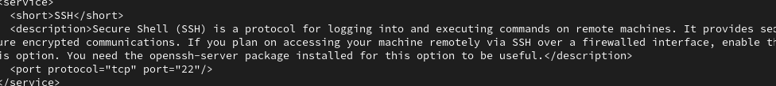
Задание №1

Slide 5
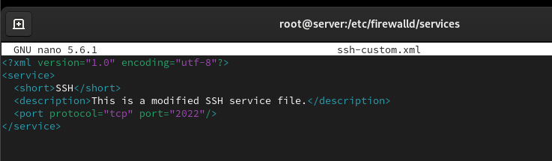
Задание №1

Slide 6
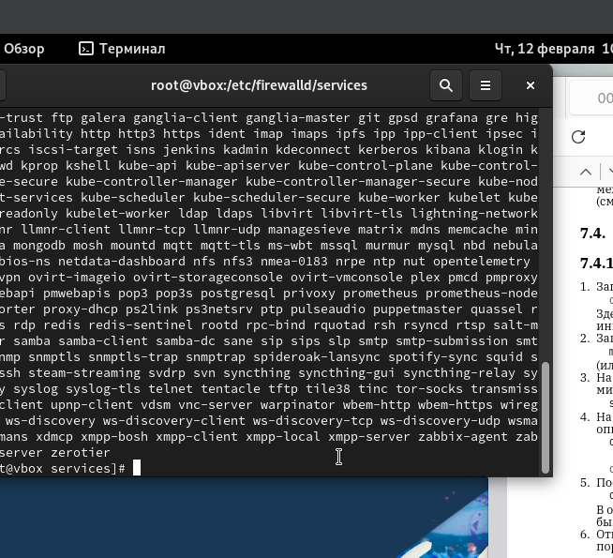
Задание №1

Slide 7
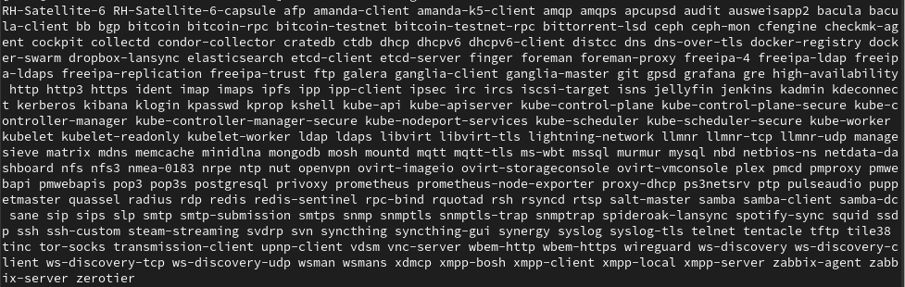
Задание №1

Slide 8
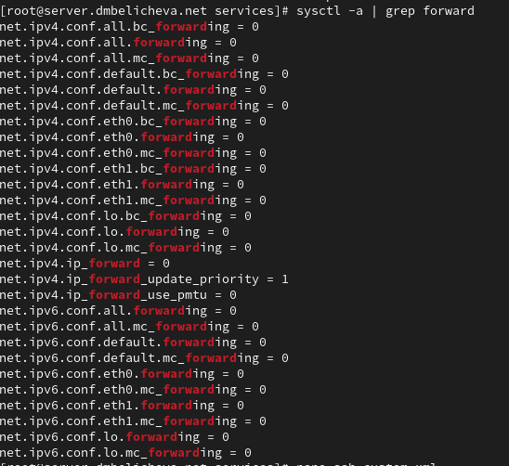
Задание №1

Slide 9
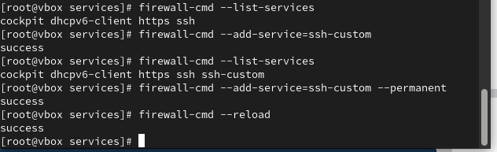
Задание №2

Slide 10
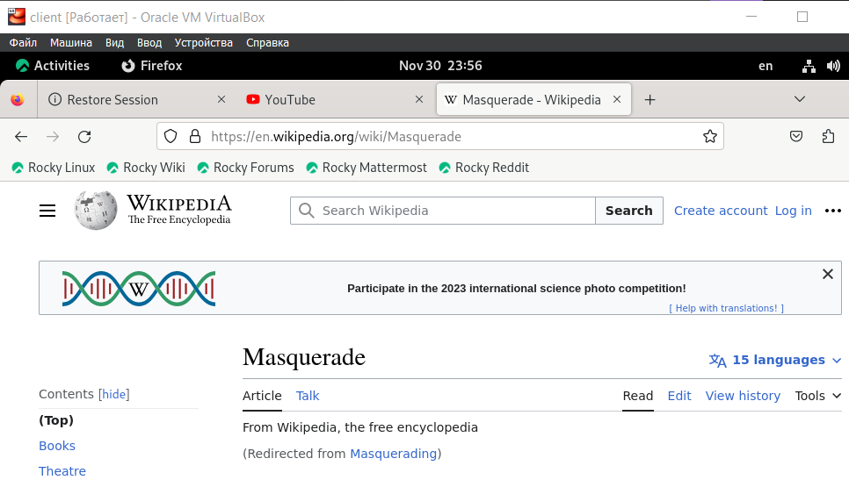
Задание №2

Slide 11
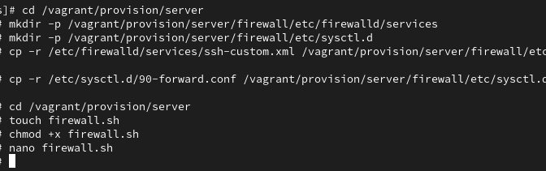
Задание №2

Slide 12
Контрольные вопросы
1. Где хранятся пользовательские файлы firewalld?
/usr/lib/firewalld/services
2. Какую строку надо включить в пользовательский файл службы, чтобы указать порт TCP 2022?
<port protocol="tcp" port="2022"/>
3. Какая команда позволяет вам перечислить все службы, доступные в настоящее время на вашем сервере?
firewall-cmd --get-services
4. В чем разница между трансляцией сетевых адресов (NAT) и маскарадингом (masquerading)?
При маскарадинге вместо адреса отправителя(как делается это в NAT) динамически подставляется адрес назначенного интерфейса (сетевой адрес + порт).
5. Какая команда разрешает входящий трафик на порт 4404 и перенаправляет его в службу ssh по IP-адресу 10.0.0.10?
sudo firewall-cmd --add-forward-port=port=4404:proto=tcp:toport=22:toaddr=10.0.0.10
6. Какая команда используется для включения маcкарадинга IP-пакетов для всех пакетов, выходящих в зону public?
firewall-cmd --zone=public --add-masquerade --permanent

Slide 13
Вывод:
В процессе выполнения данной лабораторной работы я получил навыки настройки межсетевого экрана в Linux в части переадресации портов и настройки Masquerading.

